Slide 1
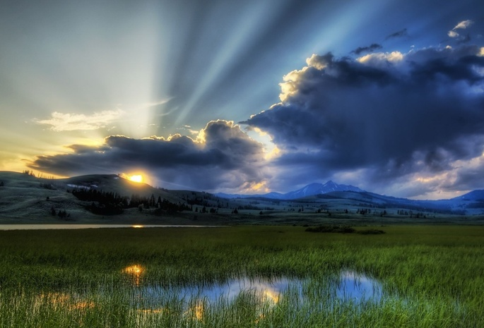
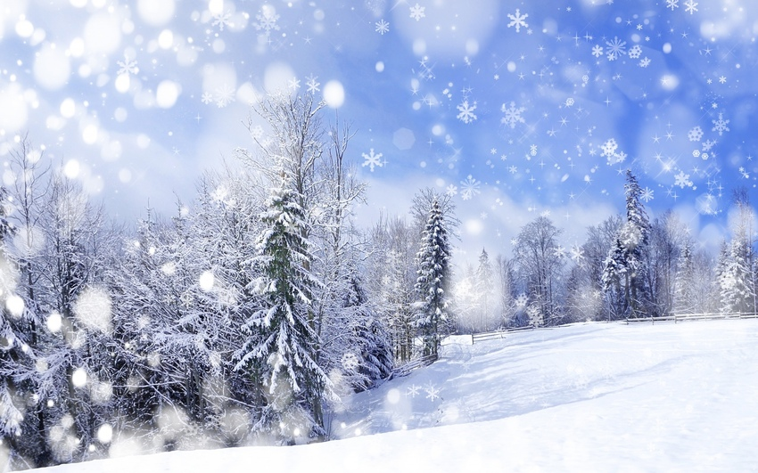
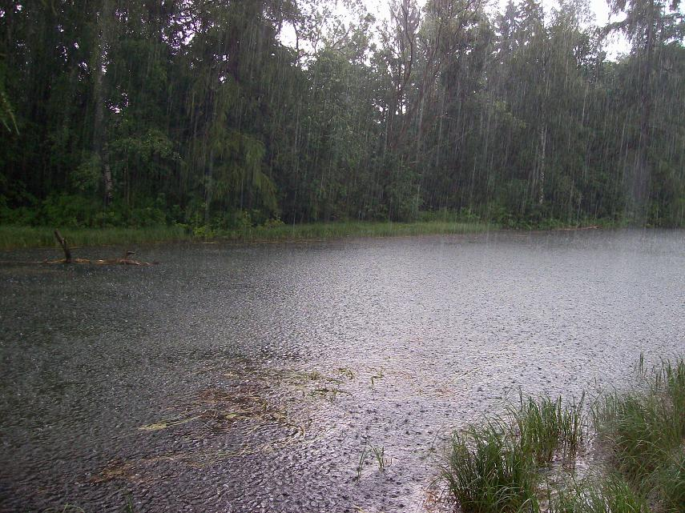
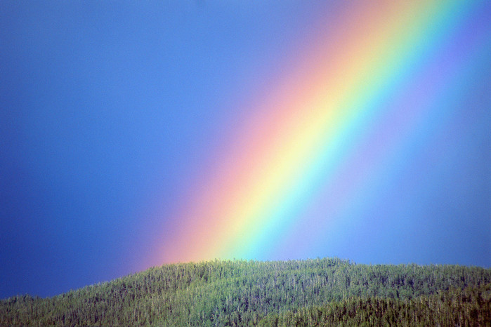
Навакольны свет

Slide 2
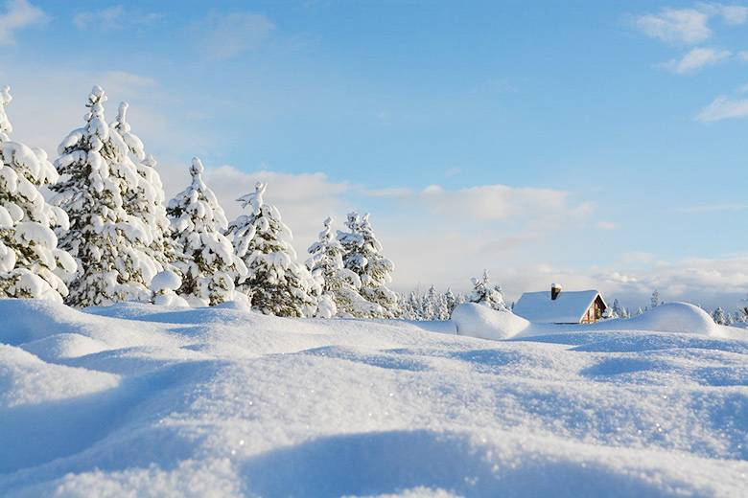
ЗІМА

Slide 3
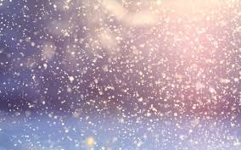
СНЕГ

Slide 4
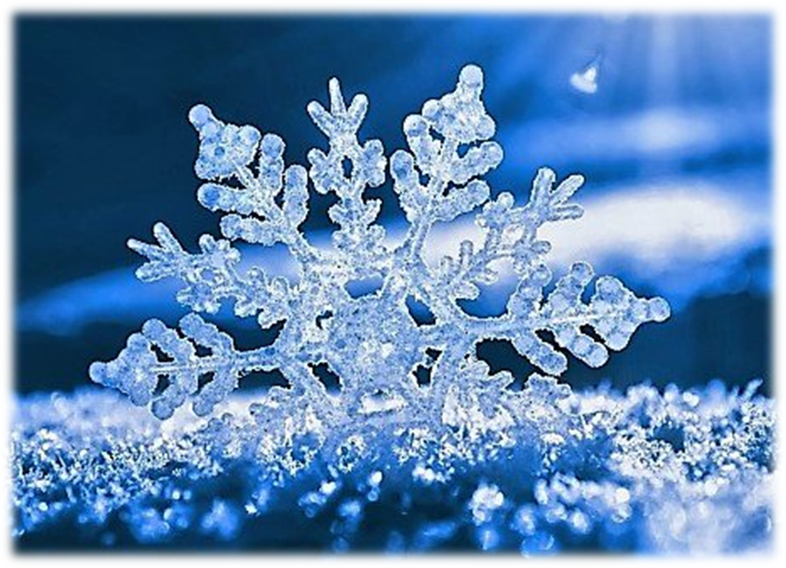
СНЯЖЫНКА

Slide 5
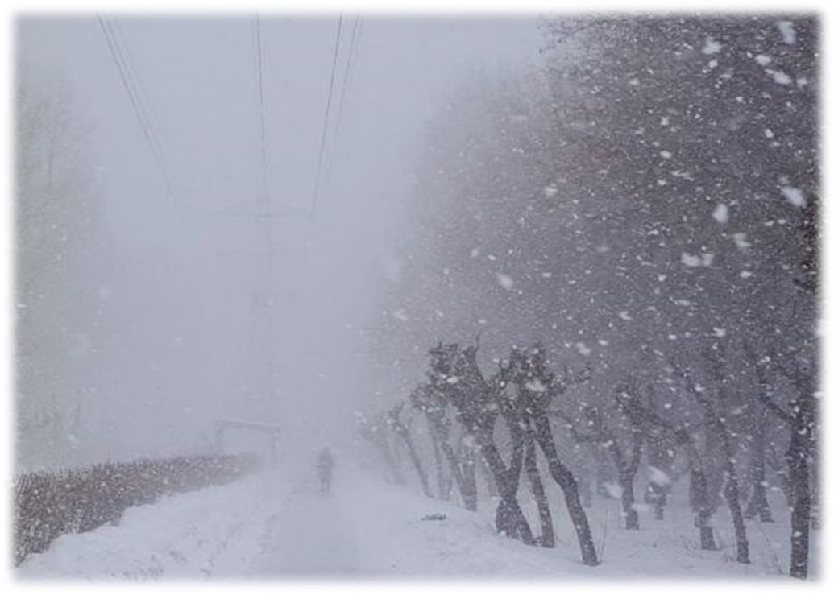
ЗАВІРУХА

Slide 6
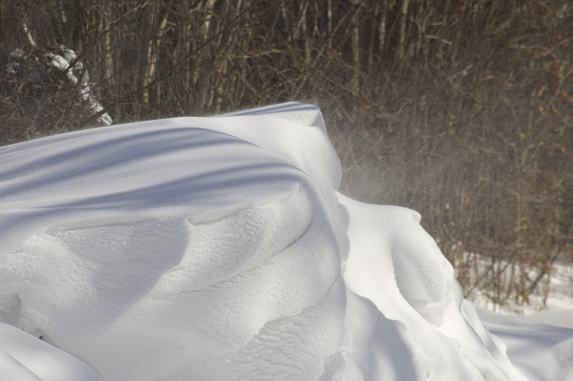
ГУРБА снегу

Slide 7
ЛЕДЗЯШЫ

Slide 8
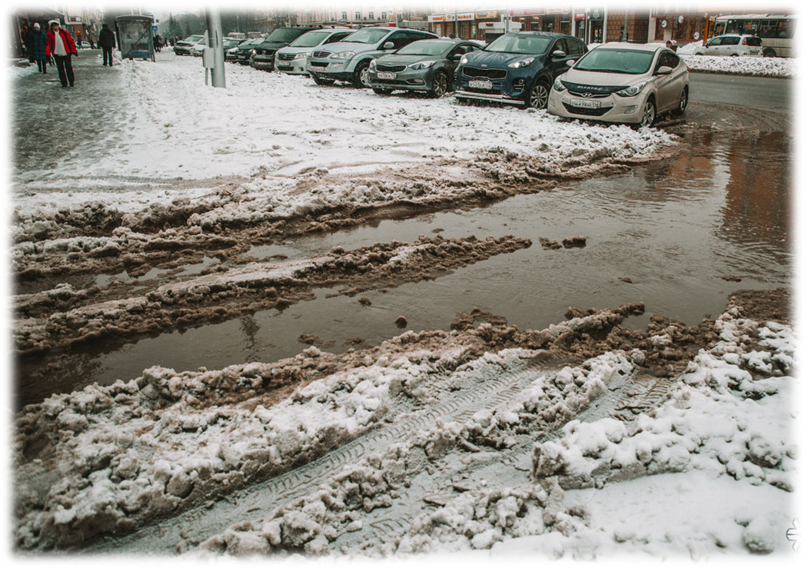
СЛОТА

Slide 9
ШЭРАНЬ — ІНЕЙ

Slide 10
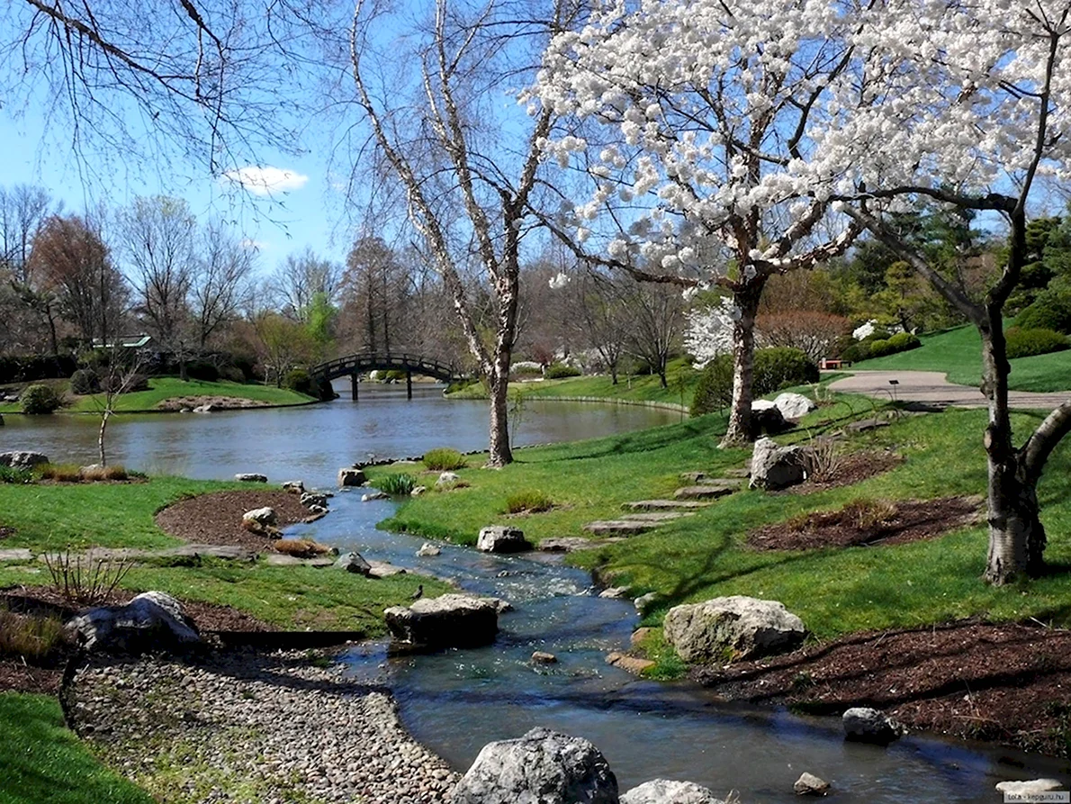
ВЯСНА

Slide 11
КРЫГА — КРЫГАХОД

Slide 12
ПУПЫШКІ

Slide 13
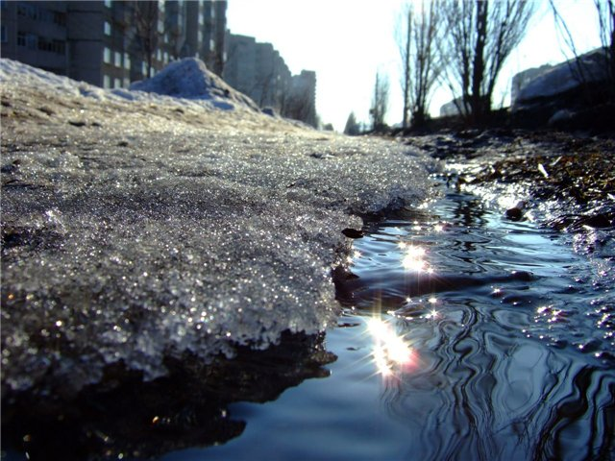
РУЧАЙ — РУЧАІ

Slide 14
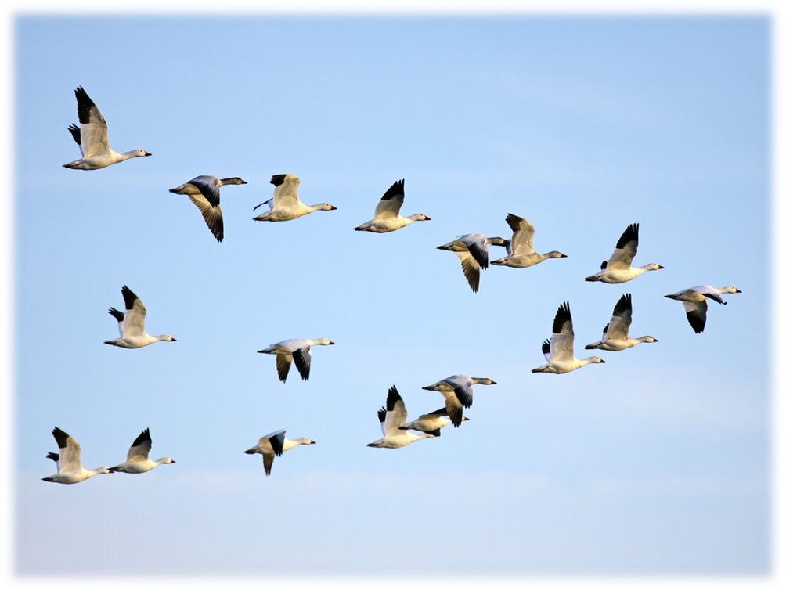
ВЫРАЙ

Slide 15
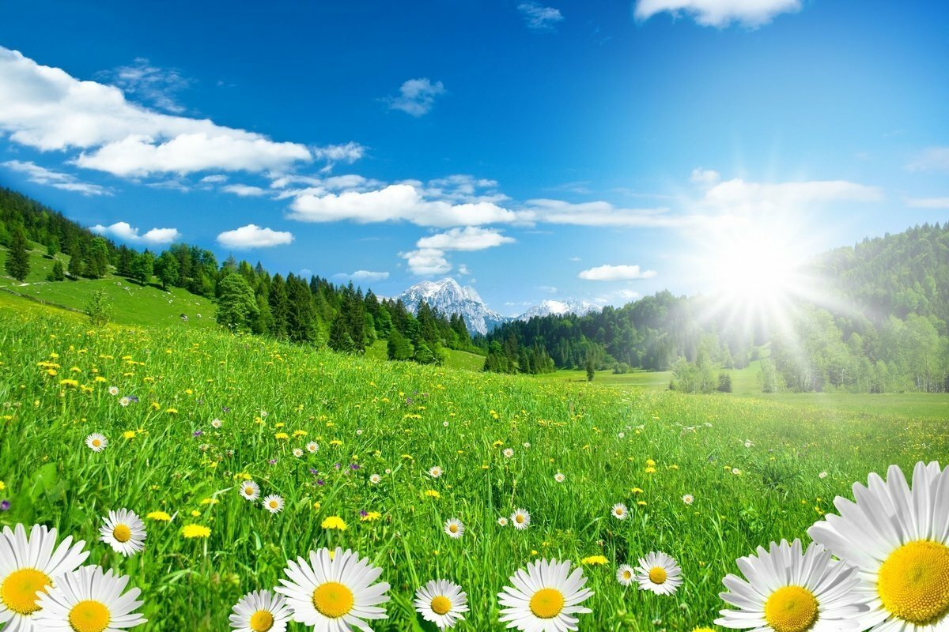
ЛЕТА

Slide 16
ВЯСЁЛКА

Slide 17
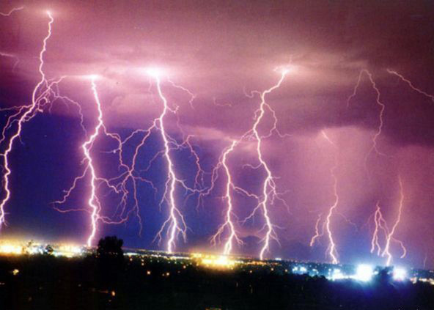
МАЛАНКА І ГРОМ

Slide 18
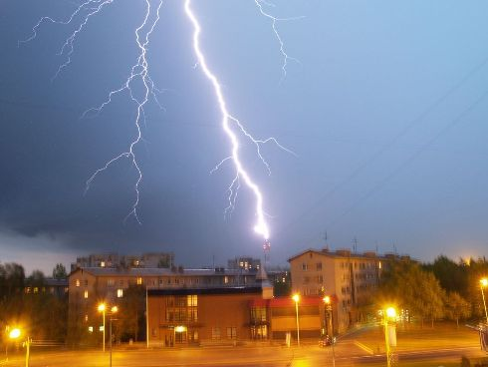
НАВАЛЬНІЦА

Slide 19
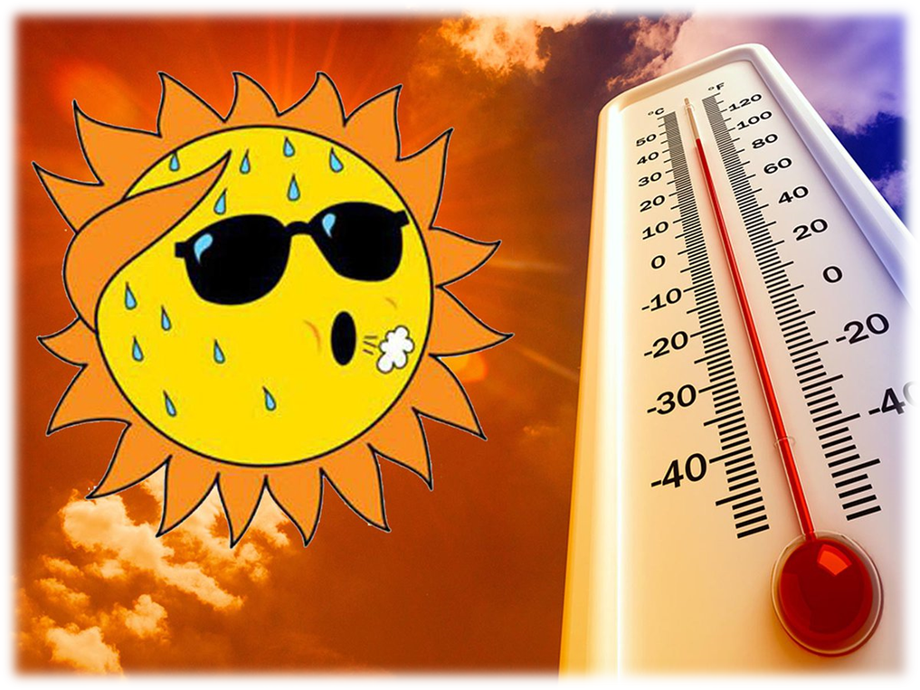
СПЁКА

Slide 20
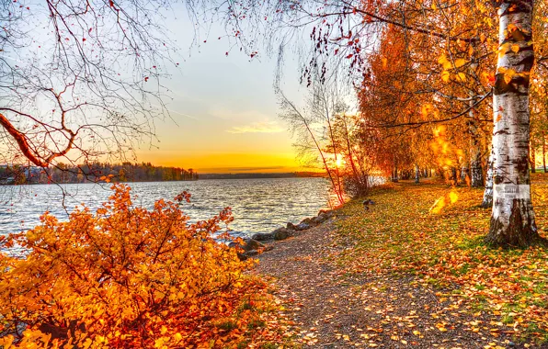
ВОСЕНЬ

Slide 21
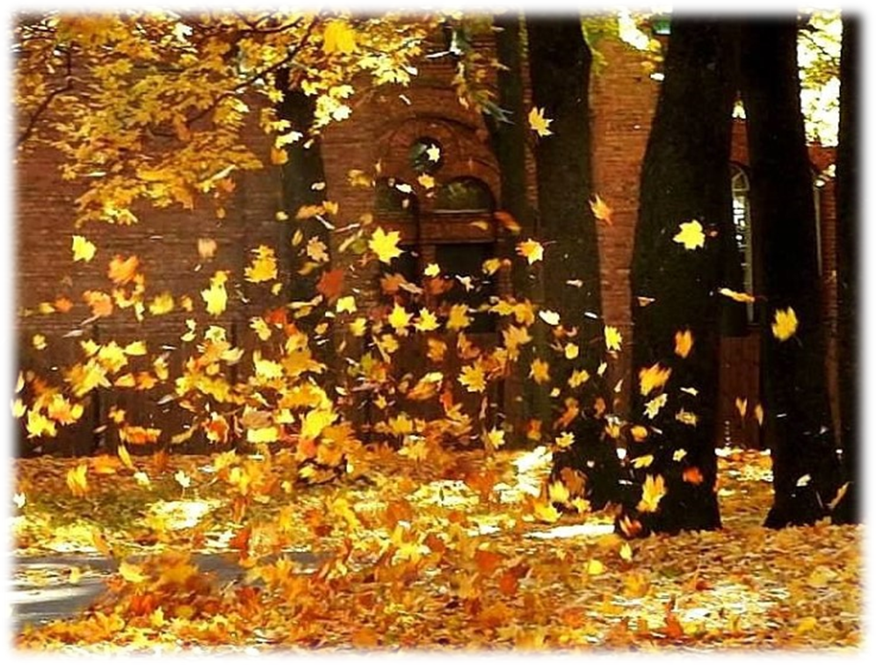
ЛІСТАПАД

Slide 22
ВЫРАЙ

Slide 23
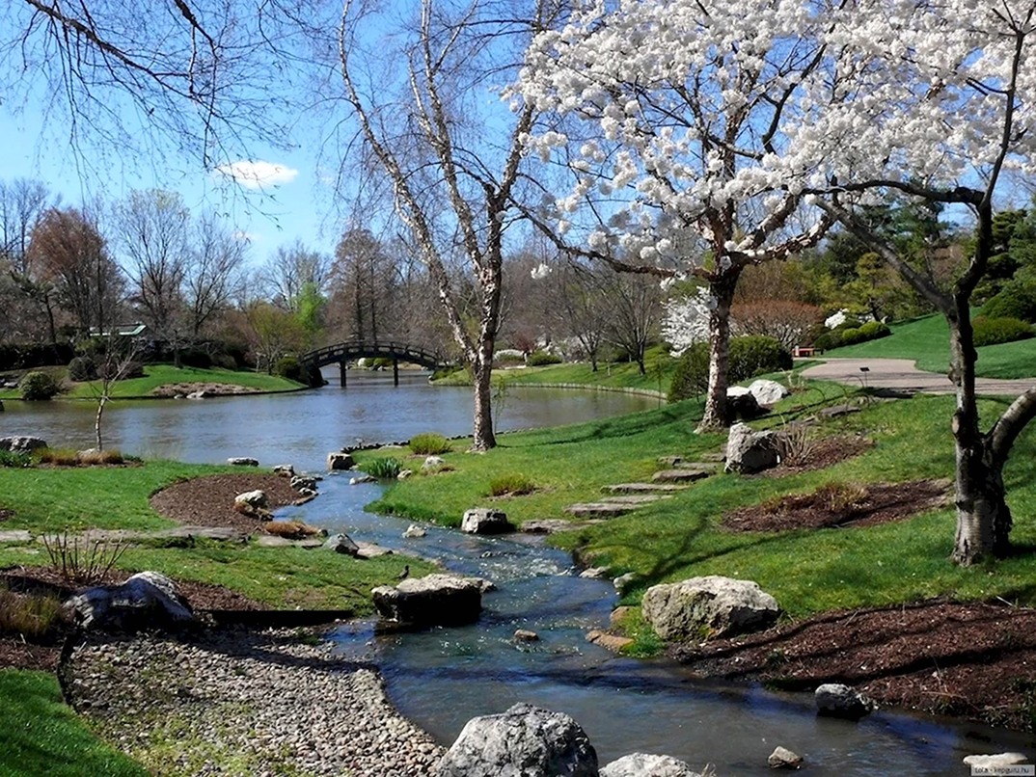

Slide 24
ХМАРА

Slide 25
ДОЖДЖ

Slide 26
КРОПЛЯ

Slide 27
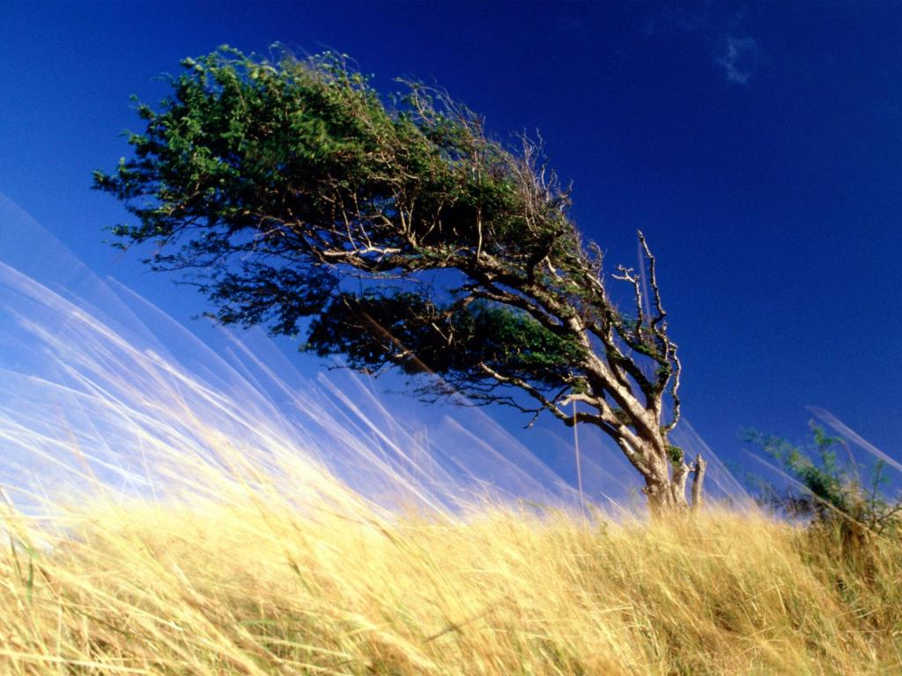
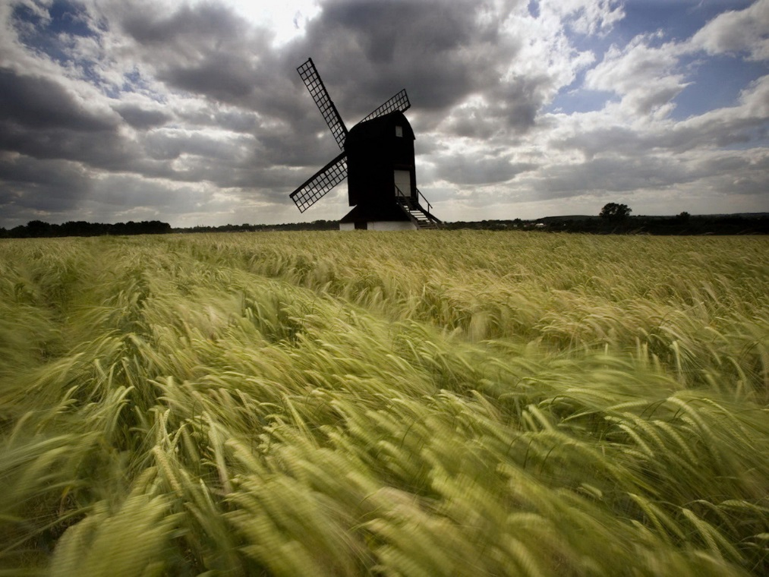
ДЗЬМЕ ВЕЦЕР

Slide 28
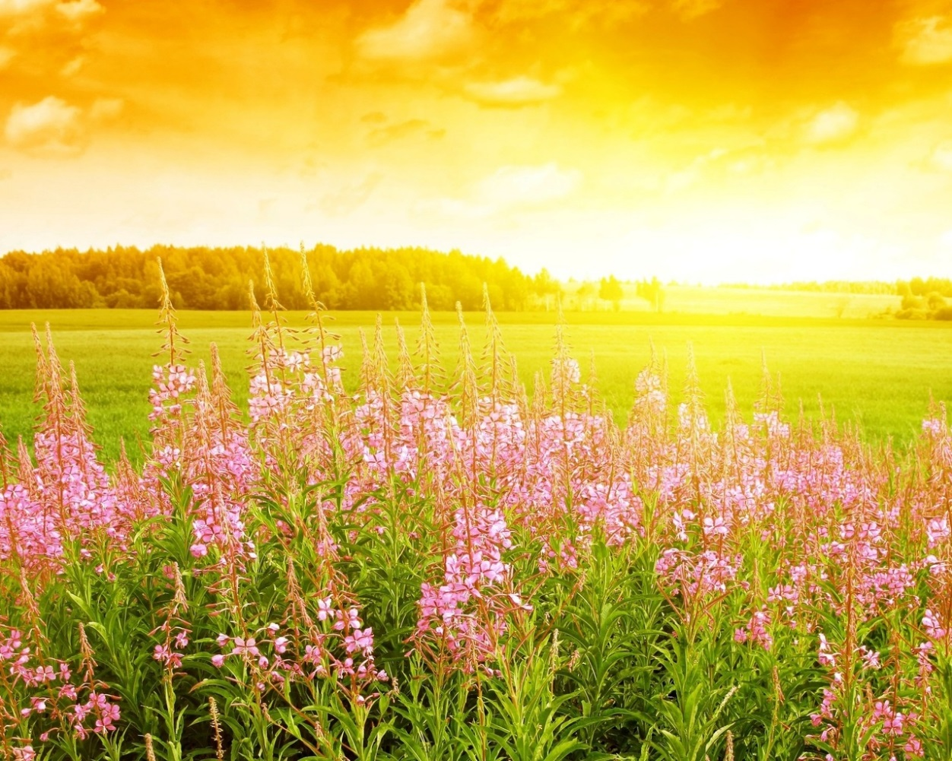
СОНЕЙКА — СОНЦА

Slide 29
ВОБЛАКА — АБЛОКІ

Slide 30
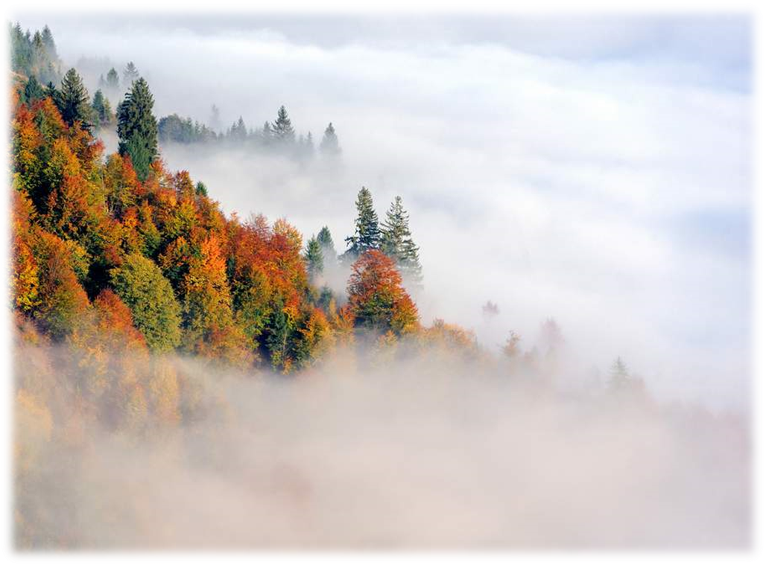
ТУМАН

Slide 31
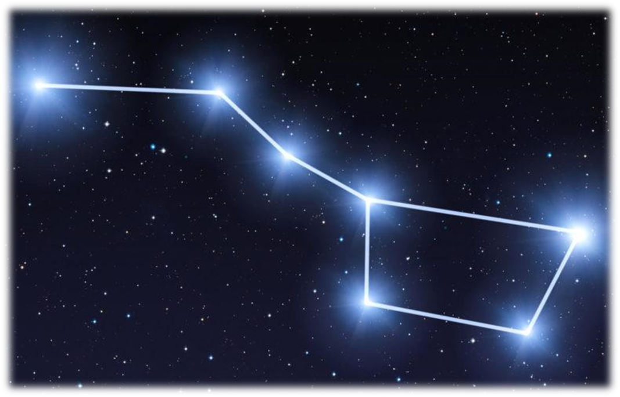
СУЗОР’Е

Slide 32
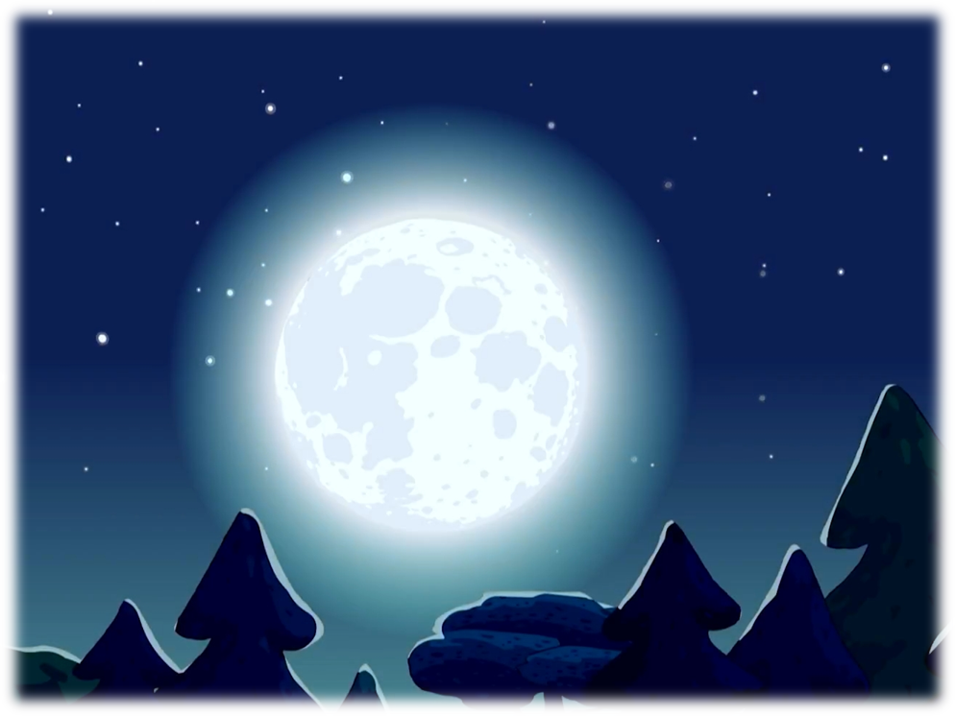
МЕСЯЦ

Slide 33
ЗОРКА

